Slide 1
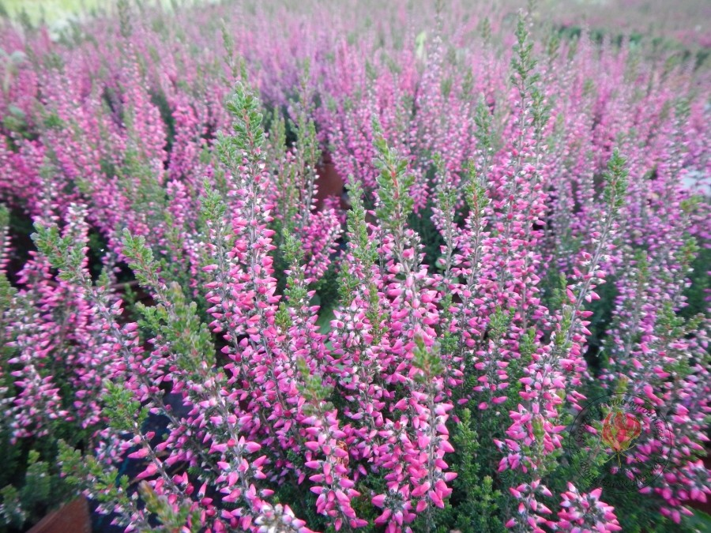
Nadchodzi jesień – sadzimy wrzosy
Grupa 4-latki
„Misie”
13.09.2018r.

Slide 2
13 września 2018r. w grupie Misie odbyło się wspólne sadzenie wrzosów, nadchodzi jesień więc wspólnie zdecydowaliśmy że to jedne z najpiękniejszych i najbardziej charakterystyczne dla jesieni rośliny, dlatego tym chętniej przystąpiliśmy do pracy.
Sadzenie odbywało się w grupach, zatem ćwiczyliśmy umiejętność współpracy i cierpliwości. Każdy miał okazję wsypywać ziemię do doniczki, wyjąć sadzonkę z doniczki, posadzić roślinkę, zasypać ziemią i podlać. Przy okazji, przypomnieliśmy sobie z jakich części składa się roślina oraz czego potrzebują do życia.
Wrzosy pięknie dekorują nasz kącik przyrodniczy ☺

Slide 3
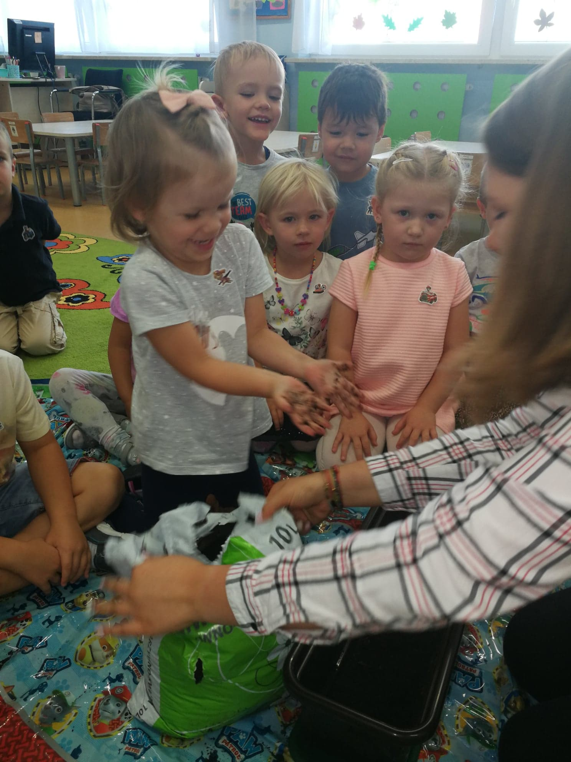
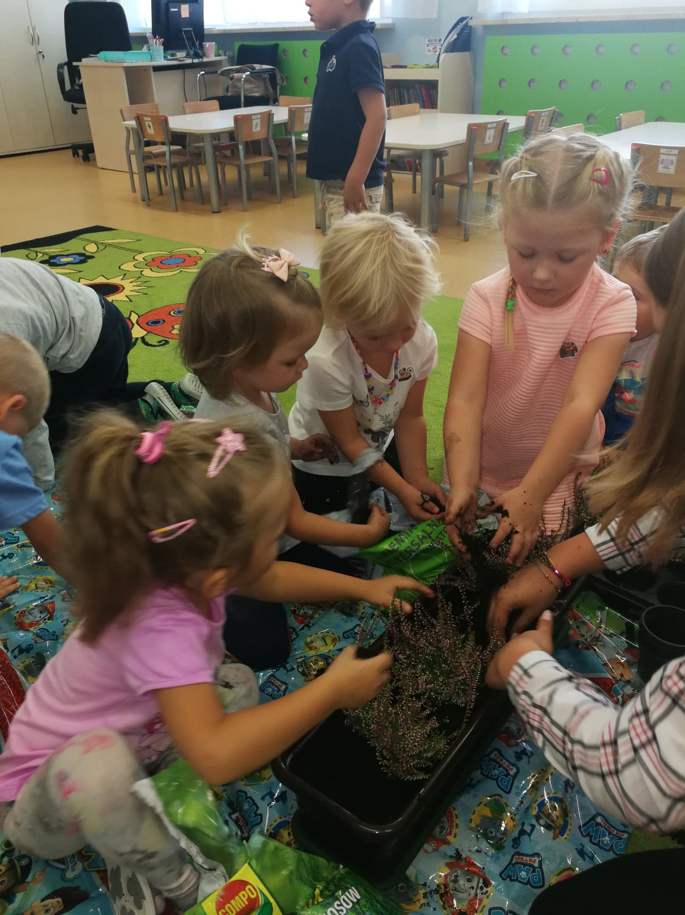
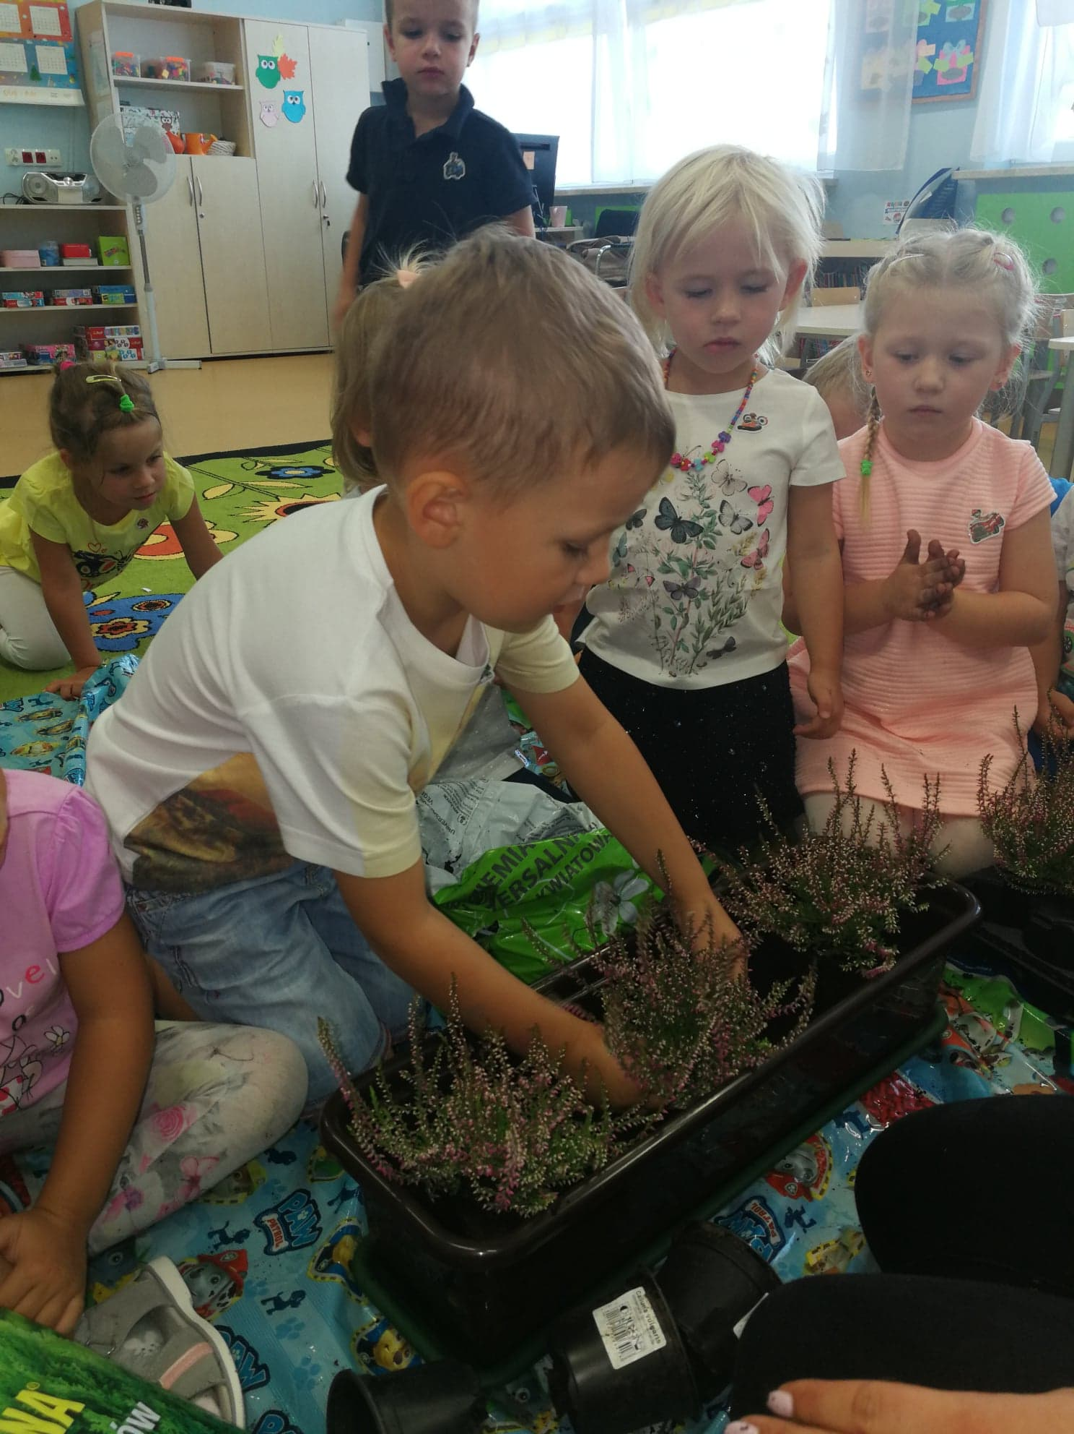

Slide 4
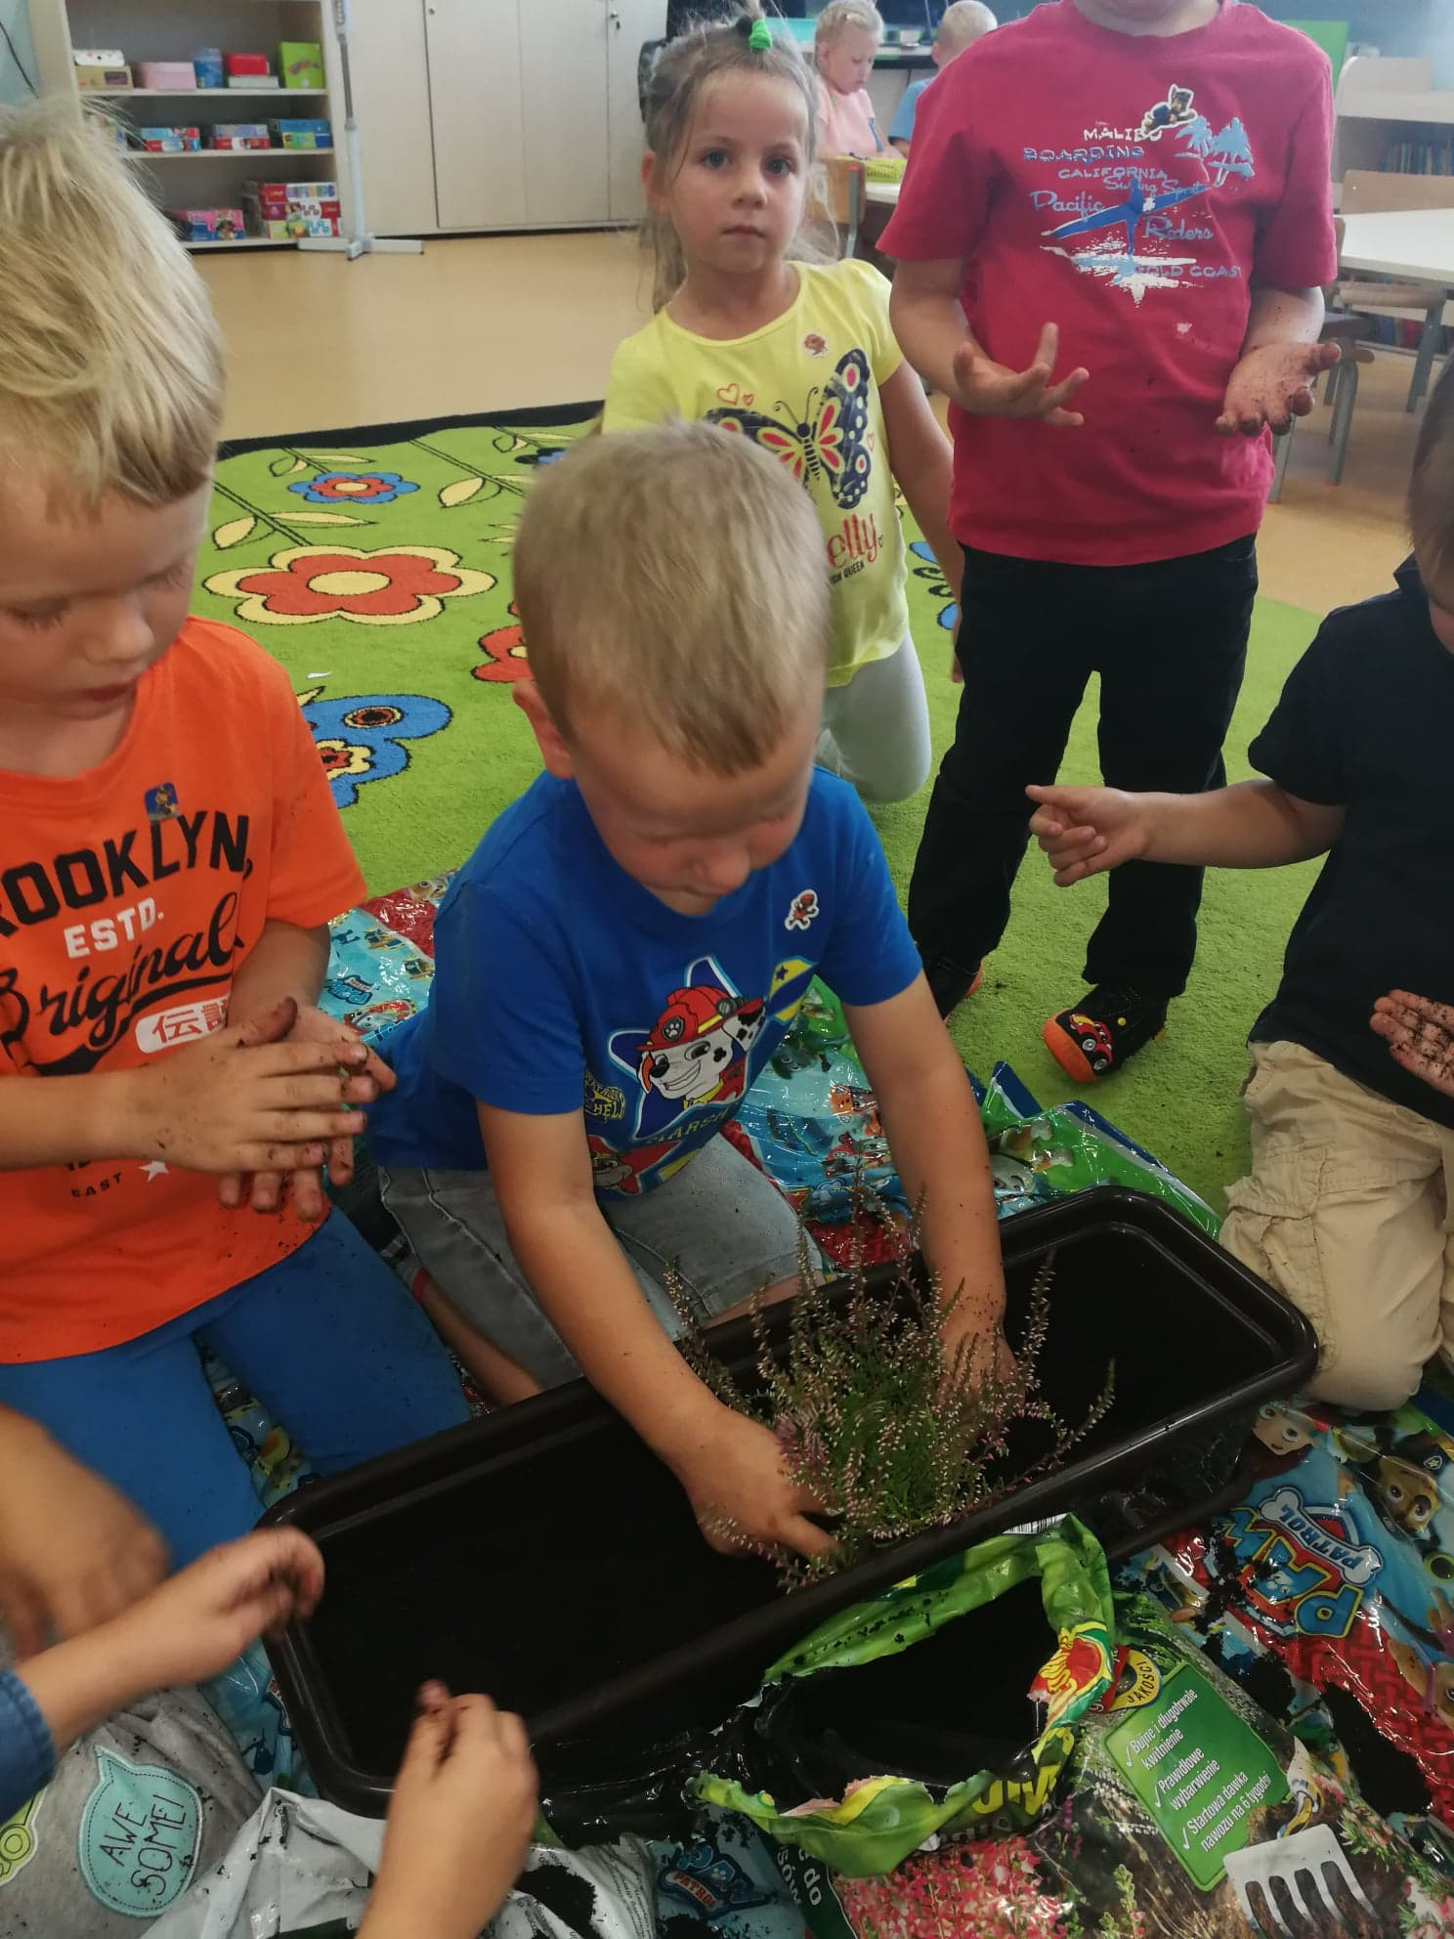
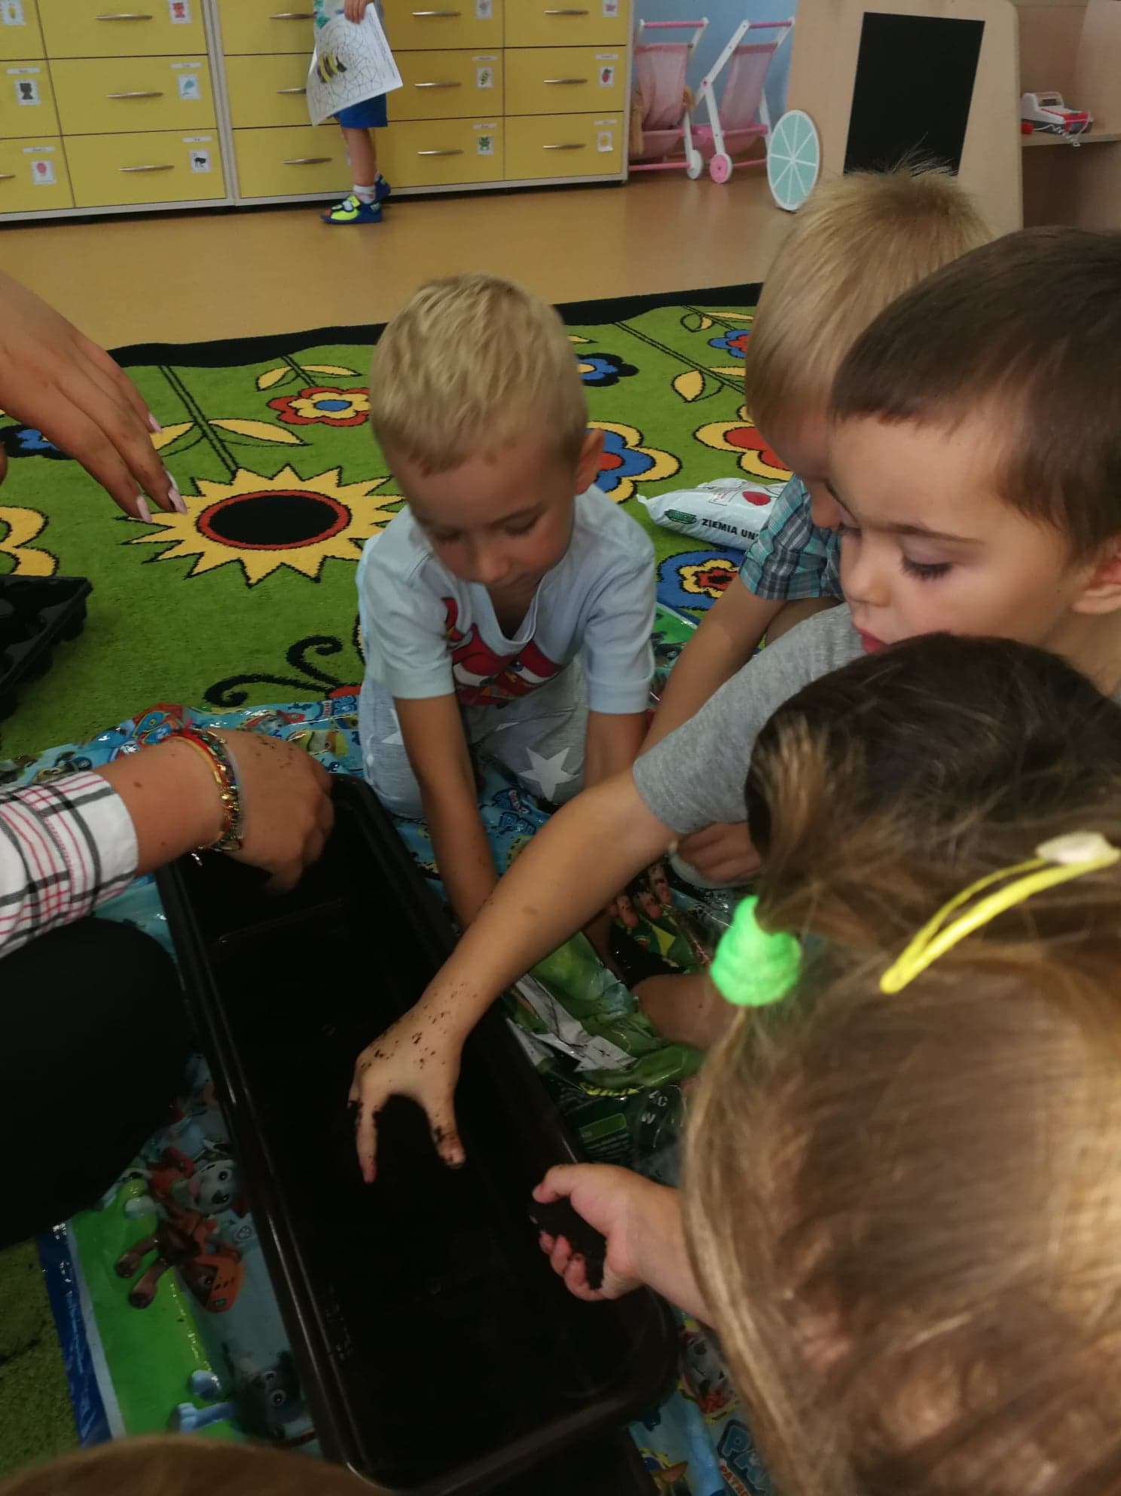

Slide 5
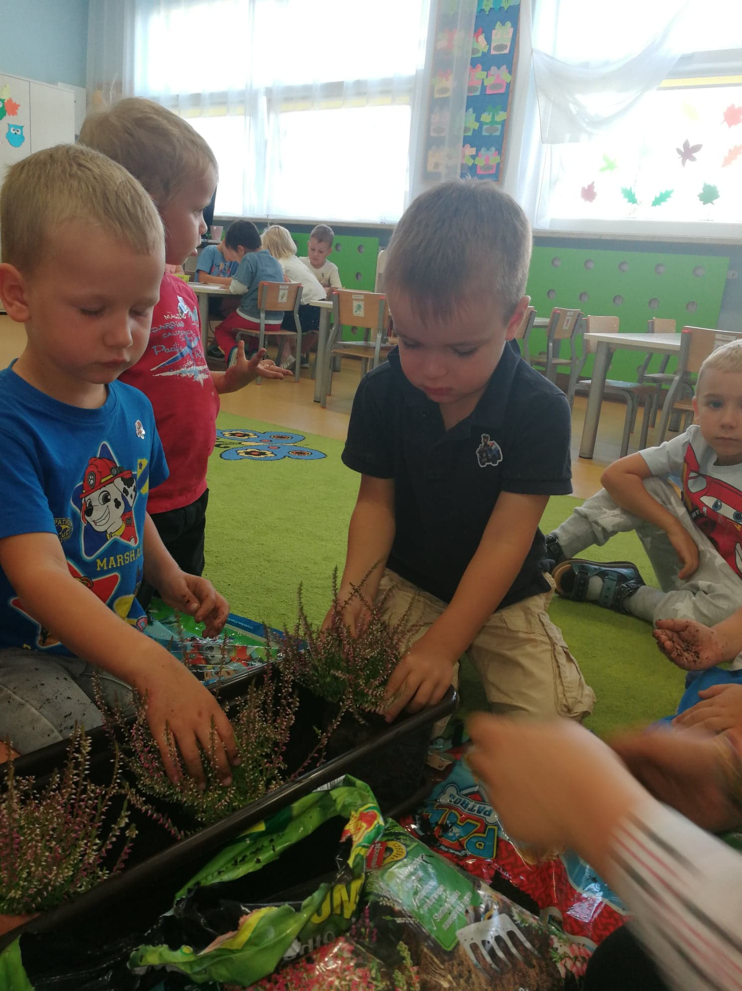
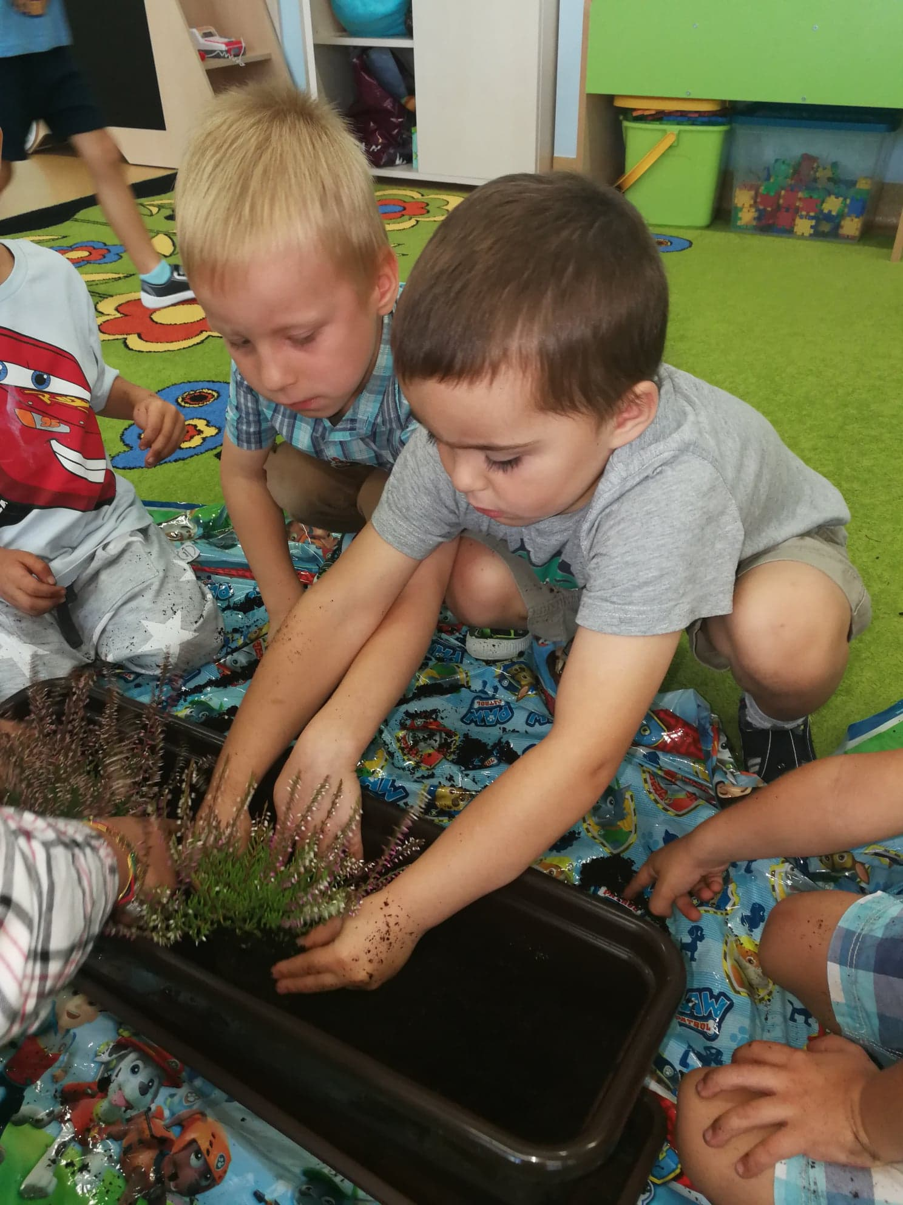

Slide 6
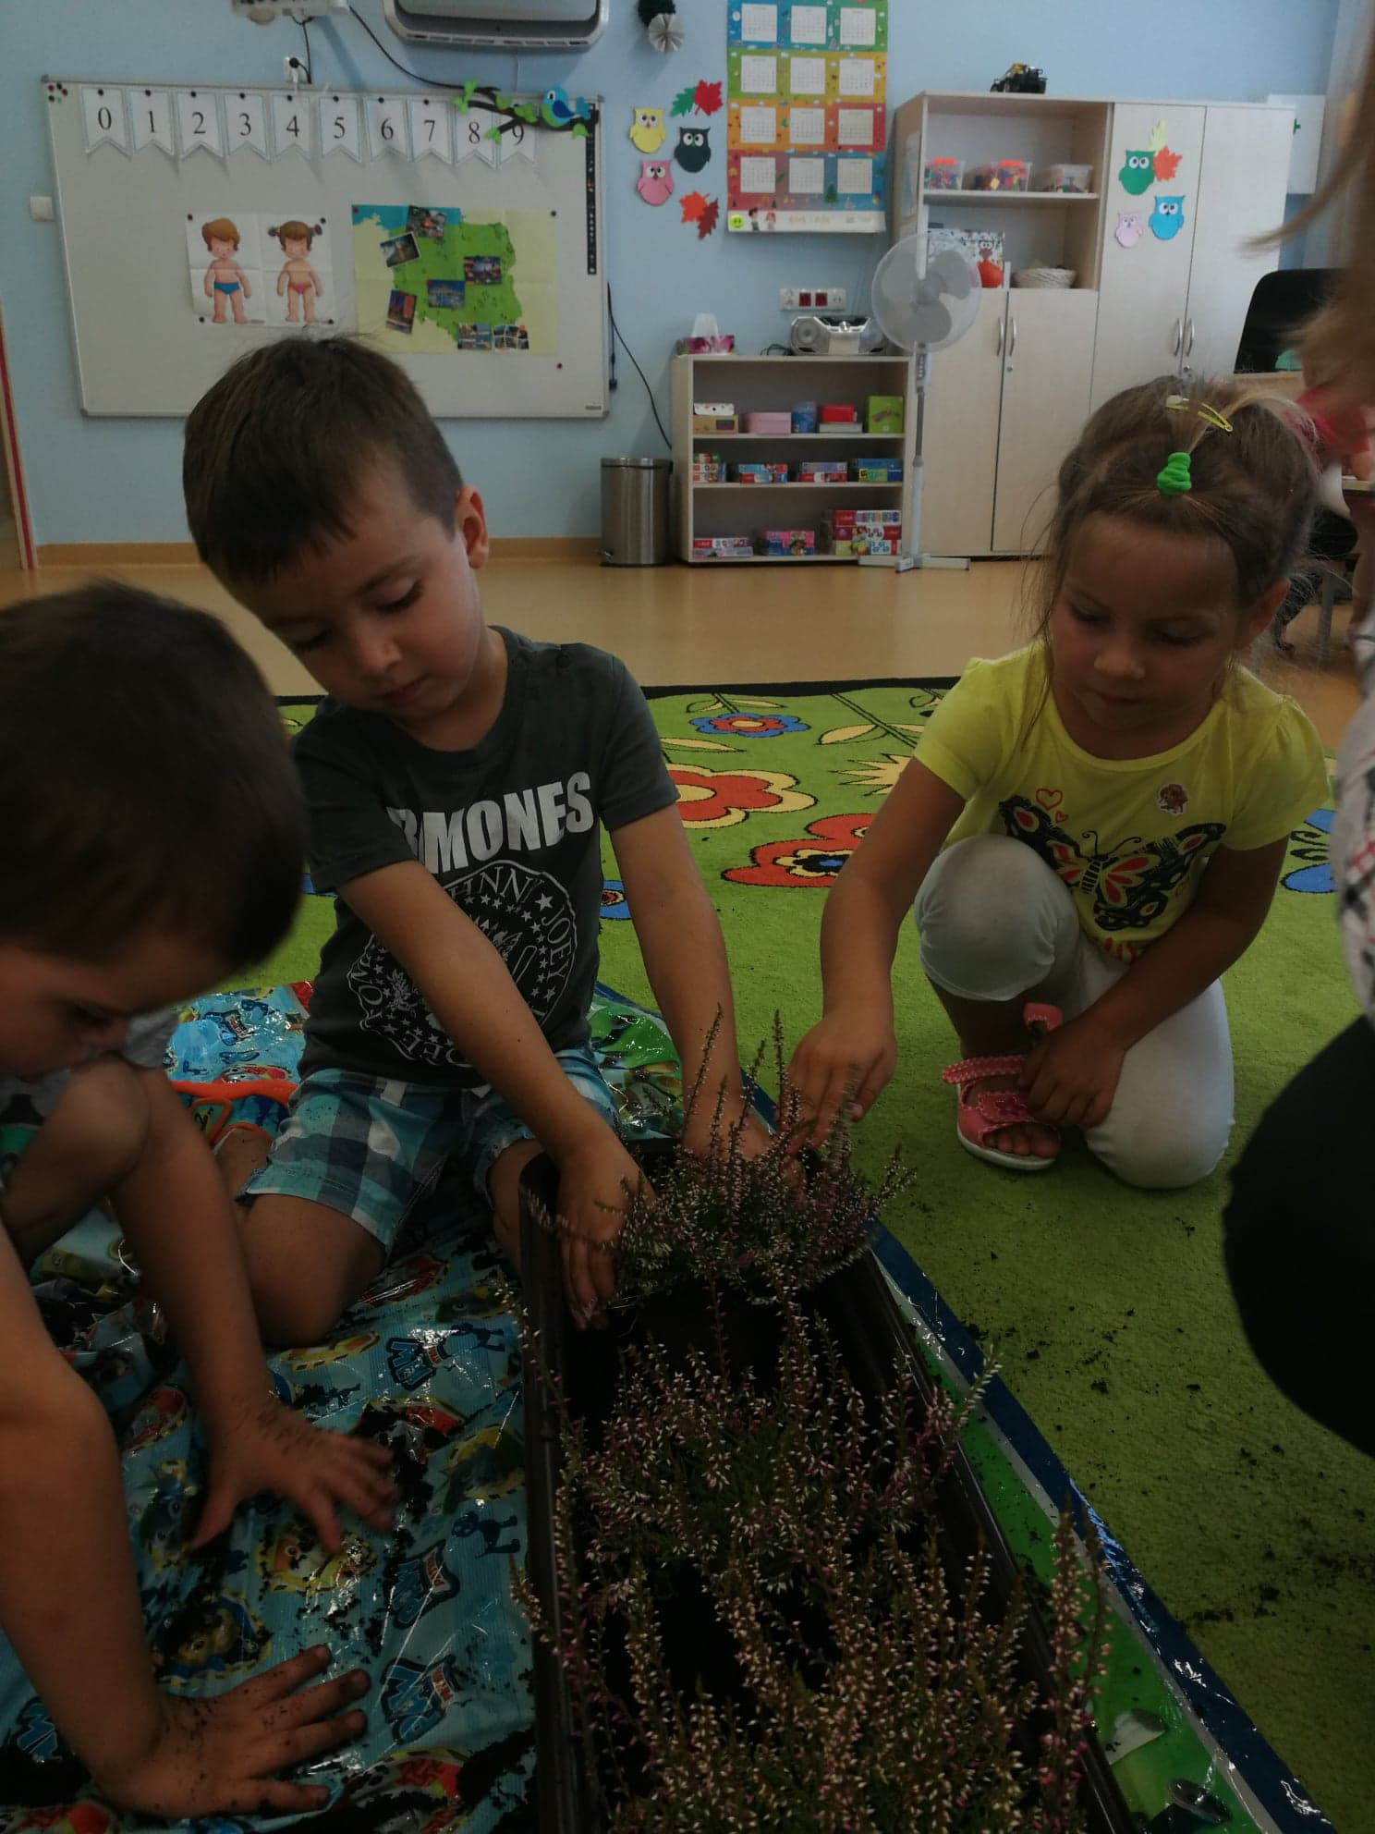
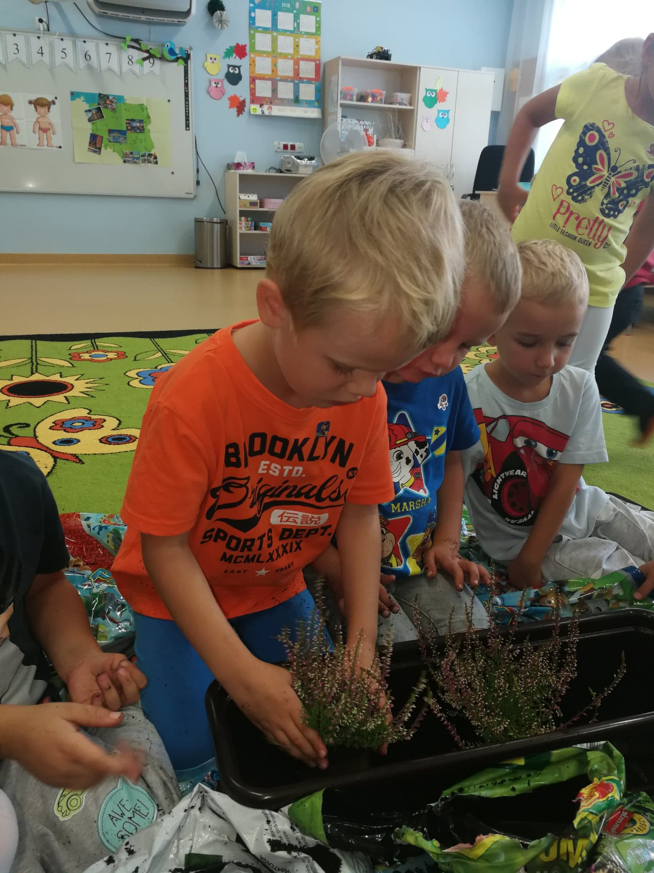

Slide 7
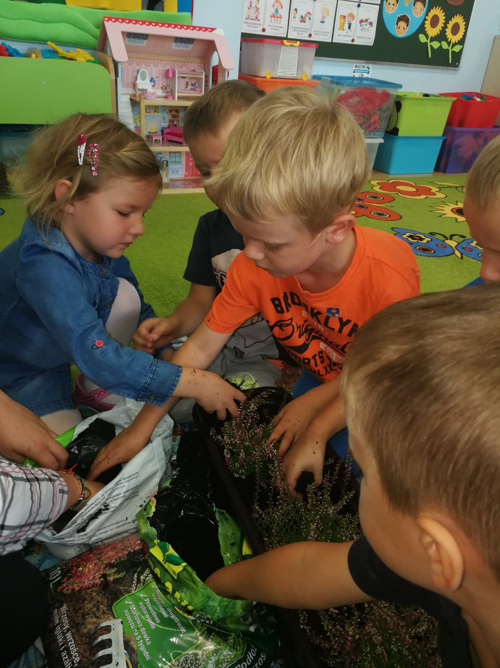
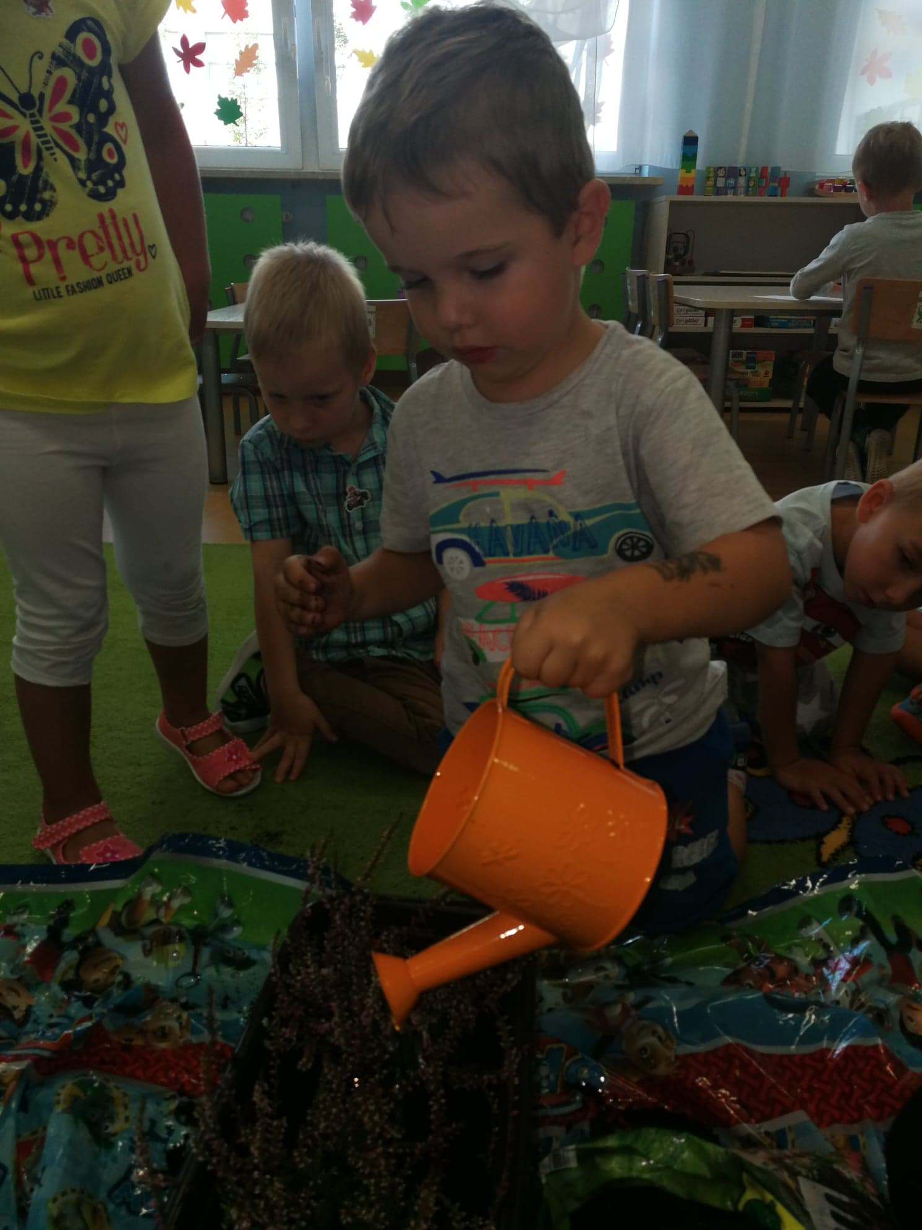

Slide 8
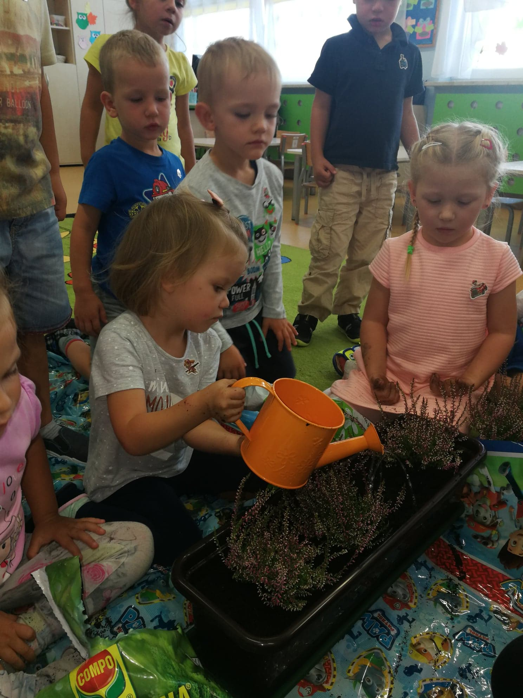
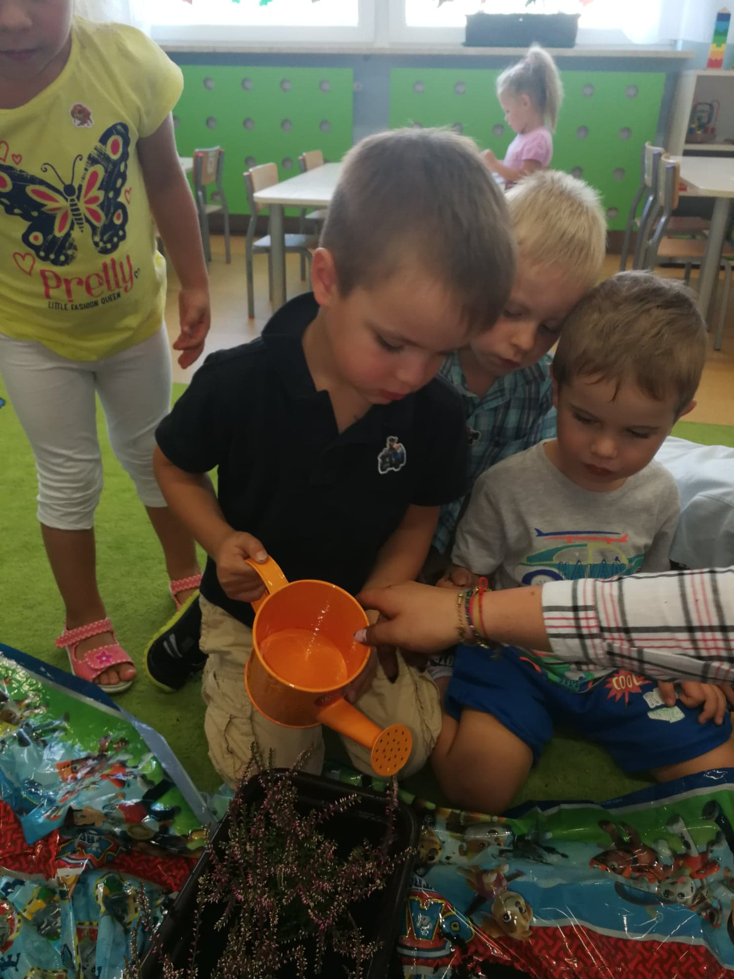
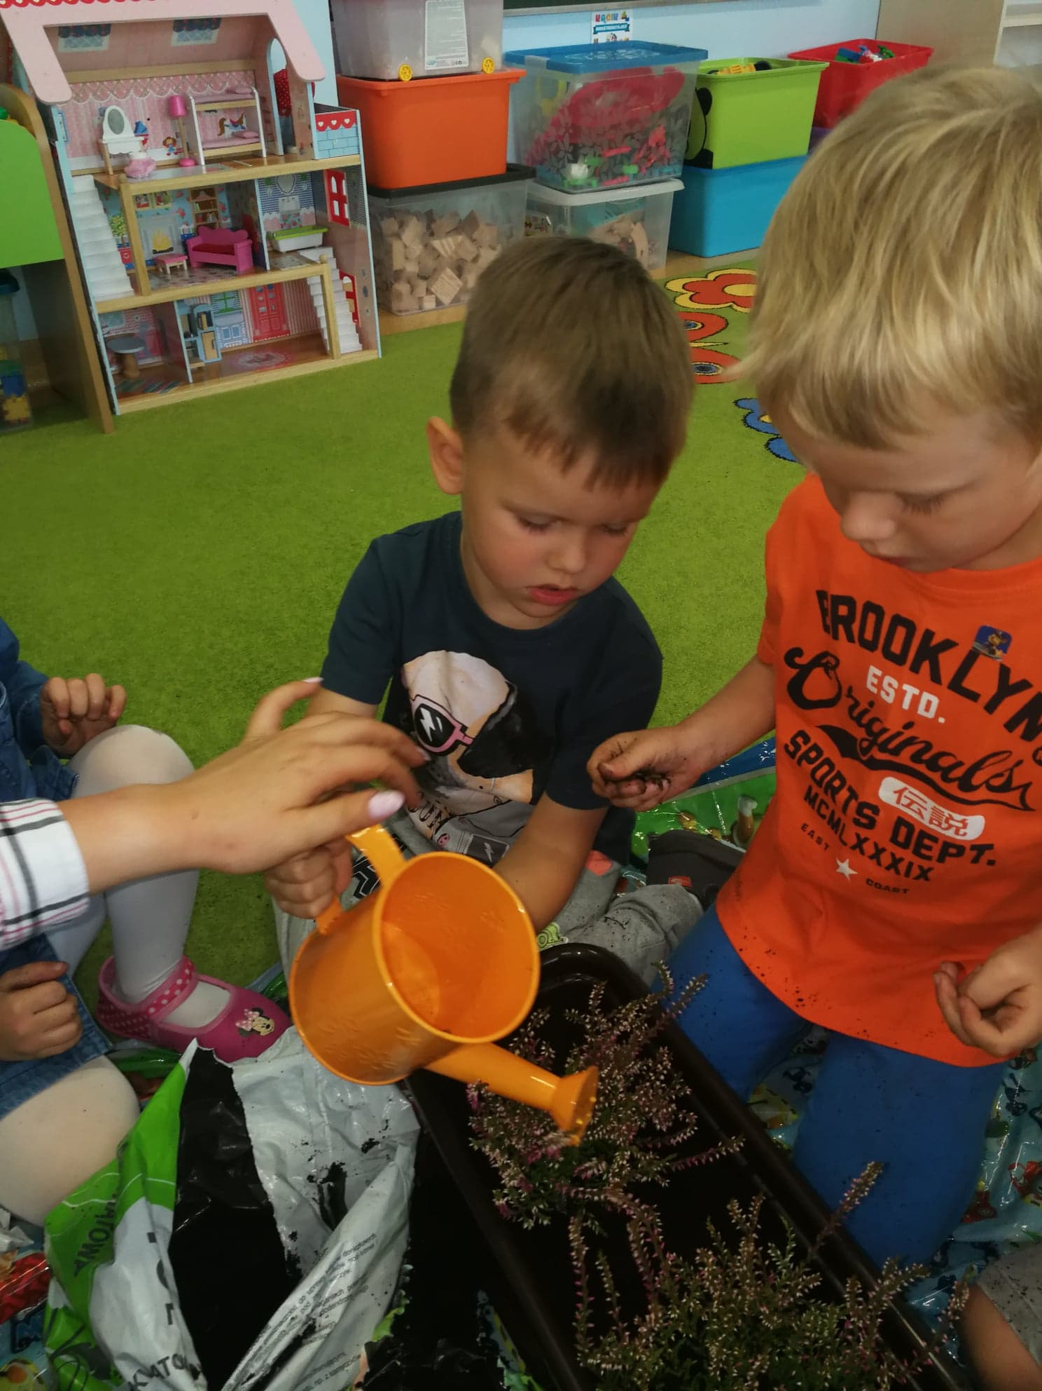

Slide 9
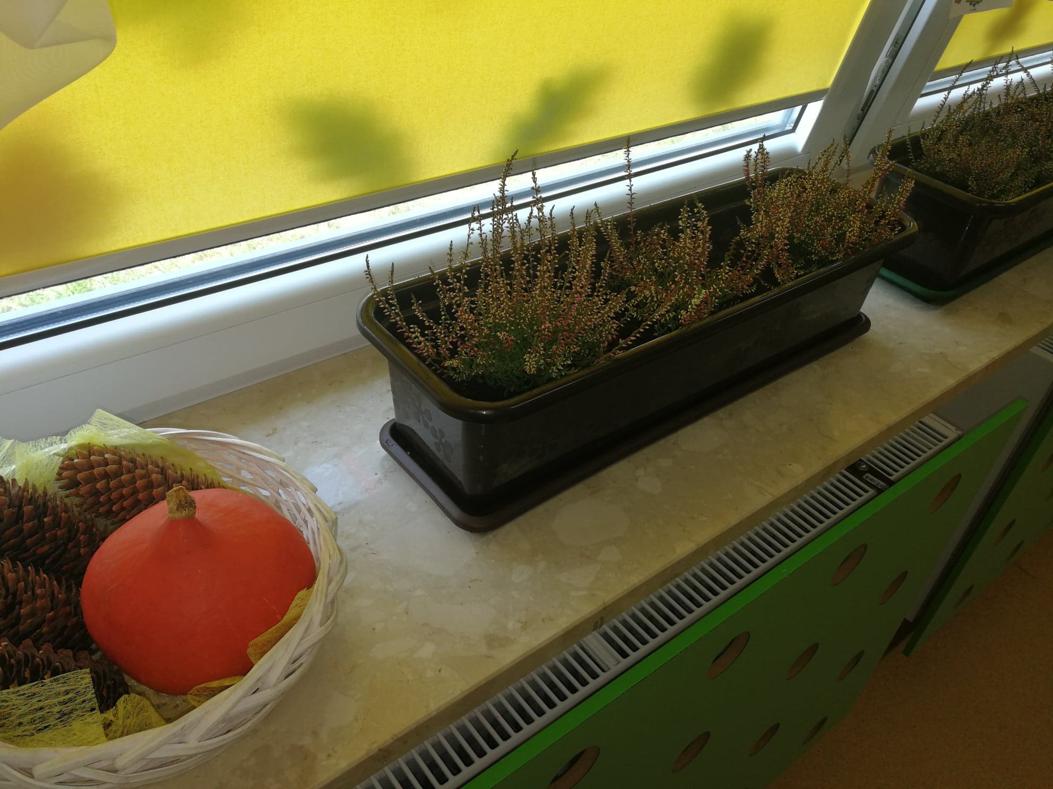
Posadzone wrzosy pięknie zdobią nasz kącik przyrodniczy ☺

